Slide 1
ZTM 316 Mekanizmalar 10.Hafta
Prof. Dr. Ramazan ÖZTÜRK

Slide 2
Verilen Kol Açılarına Göre Üç Çubuk Mekanizmasının Bulunması
Analitik Yöntem
Şekil de gösterilen üç çubuk mekanizmasının açı ve uzuv boyutları arasında aşağıdaki bağıntılar yazılabilir:
a cos φ+ b cos γ= d + c cosΨ
a sin φ + b sin γ = c sin Ψ

Slide 3
Üç çubuk mekanizmasında açılar

Slide 4
Trigonometrik eşitlik cos² γ +sin² γ = 1 den yaralanarak ;
b² cos γ + b² sin γ = b²
yazılabilir. Önceki iki eşitlik kareleri alınarak bu eşitlikte yerine konulurlarsa;
(d + c cosΨ - a cos φ )+ (c sin Ψ - a sin φ)²=b²
eşitliği elde edilir. Parantezler açılarak aşağıdaki biçimde düzenlenebilir:
2 dc cos Ψ - 2 da cos φ + d ² + c ² + a² - b ² = 2 ca
(cos φ cos Ψ + sin φ sin Ψ )

Slide 5
d/a cos Ψ – d/c cos φ (d²+c²+a²-b²/2 ca) = cos (Ψ – φ)
uzuv oranları;
k₁ = d/a, k₂ = c/a, ve k₃ = d²+c²+a²-b²/2 ca,
olarak tanımlanırsa;
k₁ cosΨ – k₂ cos φ + k₃ = cos (Ψ – φ)
eşitliği elde edilir.

Slide 6
Üç çubuk mekanizmasının φ ve Ψ açılarının, aşağıdaki gibi istenilen değişmelere sahip olması halinde, mekanizmanın bulunması sağlanabilir.
φ = φ₁ için Ψ = Ψ₁
φ = φ₂ için Ψ = Ψ₂
φ = φ₃ için Ψ = Ψ₃

Slide 7
Üç çubuk mekanizması kol açılarının değişimi

Slide 8
Elde edilen eşitlik bu üç konum için yazılırsa
k₁ cosΨ₁ – k₂ cos φ₁ + k₃ = cos (Ψ ₁– φ₂)
k₁ cosΨ₂ – k₂ cos φ₂ + k₃ = cos (Ψ ₂– φ₂)
k₁ cosΨ₃ – k₂ cos φ₃ + k₃ = cos (Ψ ₃– φ₃)

Slide 9
eşitlikleri elde edilir.Bu eşitlikler k₁,k₂,k₃,’e göre doğrusaldır. Çözümü kısaltmak için aşağıdaki kabuller yapılır.
cosΨ₁ – cos Ψ₂ = W₁
cosΨ₁ – cos Ψ₃ = U₁
cos φ ₁ – cos φ ₂ = W₂
cos φ ₁ – cos φ ₃ = U₂
cos (Ψ ₁– φ₂) - cos (Ψ ₂– φ₂) = W₃
cos (Ψ ₁– φ₂) - cos (Ψ ₃– φ₃) = U₃

Slide 10
Buna göre çözüm aşağıdaki gibidir.
k₁ = (W₂U₃ – W₃U₂)/ (W₂U₁ – W₁U₂)
k₂ = (W₁U₃ – W₃U1)/ (W₂U₁ – W₁U₂)
k₃ = cos (Ψ _{i}– φ_{i}) – k₁ cos Ψ _{i} + k₂ cos φ_{i} ( i = 1, 2, 3 )
Uzuv boyut oranları;
a/d = 1/ k₁ ;c/d 1/ k₂
b/d = [1+ (c/d)²+(a/d)²-2k₃(c/d)(a/d)]^{1/2} olarak elde edilir.

Slide 11
Geometrik Yöntem
Verilen kol dönme açılarına göre üç-çubuk mekanizmasının boyutları geometrik olarak da bulunabilir (2) nolu uzvun Ψ₁ . açısı kadar dönmesine karşılık (3) nolu uzvun φ₁ açısı kadar dönmesi isteniyorsa aşağıdaki yöntem uygulanır.
1) A_{o}B _{o} gövde uzunluğu seçilerek alınır.
2) A_{o} dan Ψ₁/2 ve B_{o} dan φ_{1/}2 kadar alınarak, uzatılan doğrular D₁ de kesişirler.
3) D₁ den çizilecek iki doğrudan (L ve L ) birisi keyfi olarak çizilir. A_{o}D₁B _{o} = L₁D₁L₂ olacak biçimde öteki doğruda çizilir. A1L doğrusu üzerinde ve B₁,L₂ doğrusu üzerinde seçilerek elde edilen mekanizma istenilen koşulları yerine getirir.

Slide 12
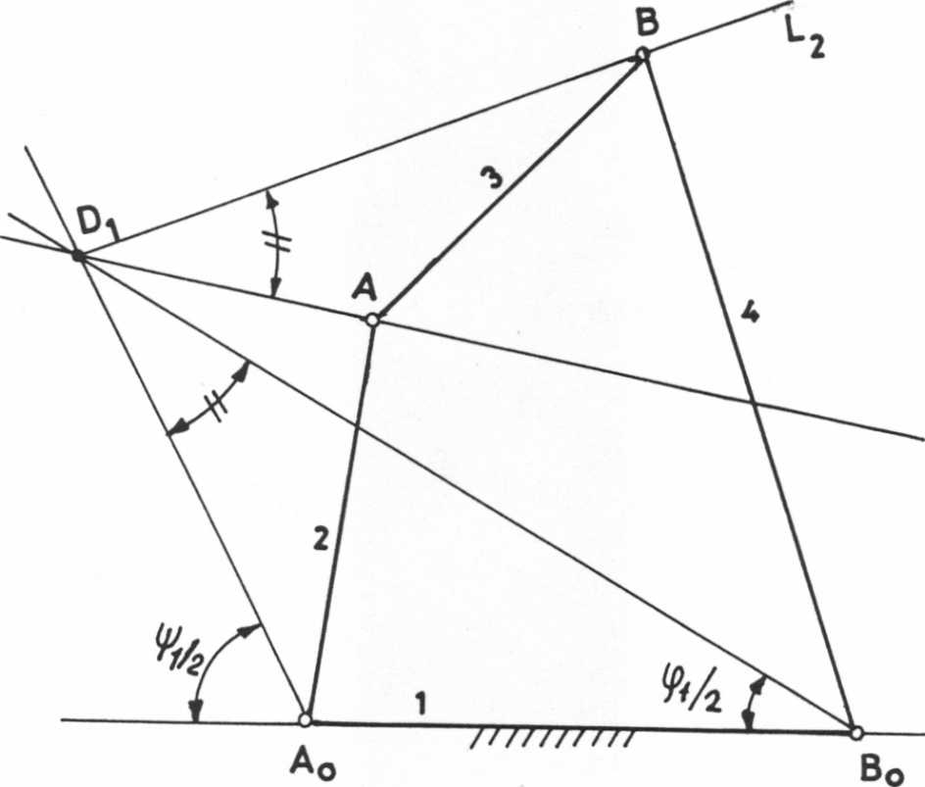
Üç çubuk mekanizması çizimi

Slide 13
Eğer (2) nolu uzvun Ψ₁ ve Ψ₂ açılarına karşılık (4) nolu uzvun φ₁ ve φ₂ açılarını sağlaması isteniyorsa böyle bir mekanizmanın bulunması için farklı bir yöntem izlenir:
a)A_{o}B _{o} uzunluğu seçilerek işaretlenir.
b)A_{o}B _{o} doğrusuna A_{o} da Ψ₁/2 ve B_{o} da φ₁/2Açıları yapan doğrular çizilir. Bu doğrular D₁ de kesişirler.
c) A noktası keyfi seçilir ve bu noktadan geçen, D₁ ve D₂ yi birleştiren L₁ ve L’₁ doğruları çizilir.
d) L₁D₁A_{o} = L₂D₁B_{o} ve L₁D₂L’₂ = A_{o} D₂ B_{o} eşitliklerini sağlayacak biçimde L₂ ve L’₂ doğruları çizilir. L₂ ve L’₂ doğrularının kesim noktası B yi belirler.

Slide 14
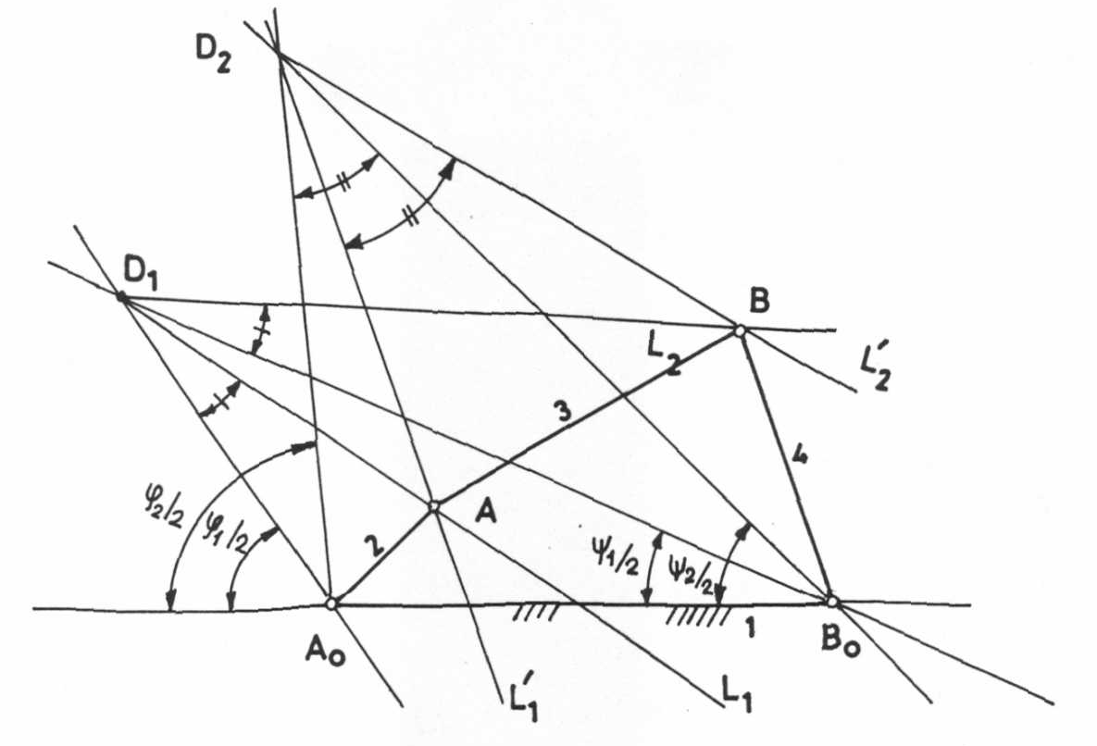
Üç çubuk mekanizması çizimi

